Slide 1
Počítačové modelování dynamických magnetických systémů a vývoj magnetických převodovek
Ondřej Sedláček
Obhajoba seminární práce (TMF), SOČ
Notes:
Vážená komise, milí spolužáci, rád bych Vám představil obhajobu mé seminární práce na téma „Počítačové modelování dynamických magnetických systémů a vývoj magnetických převodovek“.
Tato práce se zároveň uchází o zapojení so soutěže SOČ.

Slide 2
Obsah
Úvod
Účel práce
Relevantní parametry a model
Třecí síly
Vývoj a ověření simulace
Magnetická vazba
Přenos momentu síly
Návrh magnetické převodovky
Shrnutí a budoucí cíle

Slide 3
Účel práce
Úvod
Inspirace: 10. úloha TMF
Vezměte několik identických prstových točítek a připevněte k jejich koncům neodymové magnety. Pokud umístíte točítka v rovině vedle sebe a točíte jedním z nich, ostatní se začnou otáčet jen vlivem magnetického pole. Prozkoumejte a vysvětlete tento jev.
Účel:
Řešení úlohy
Matematický popis, model
Třecí síly
Vývoj simulačního softwaru
Magnetická vazba
Přenos momentu síly
Tvorba magnetické převodovky pomocí získaných poznatků
Notes:
Ze začátku bych chtěl představit úlohu, kterou je tato práce inspirována.
Jedná se o 10. úlohu letošního Turnaje mladých fyziků, která se zabývá prstovými točítky (anglicky fidget spinnery), které jsou osazeny magnety.
Naším úkolem v této úloze je sledování a popis jejich vzájemné interakce.
Naše řešení, které v této prezentaci představím, obsahuje: …
a jako poslední se budeme zabívat
Nakonec se podíváme i na to, jak můžeme pomocí získaných poznatků vytvořit efektivnější magnetickou převodovku.

Slide 4
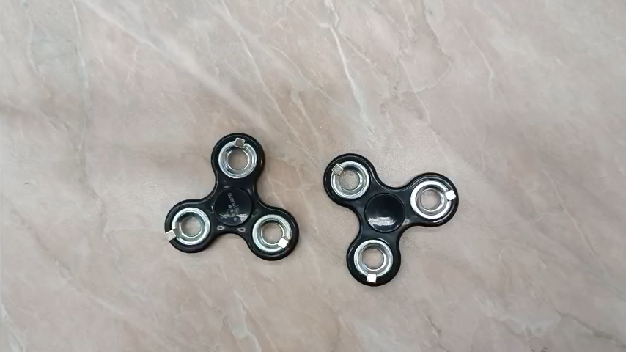
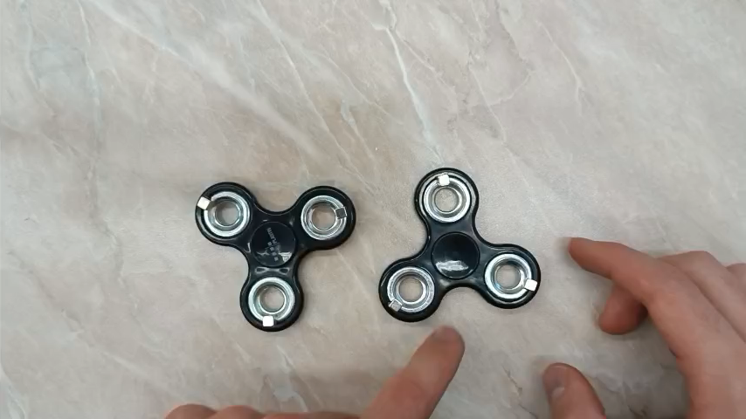
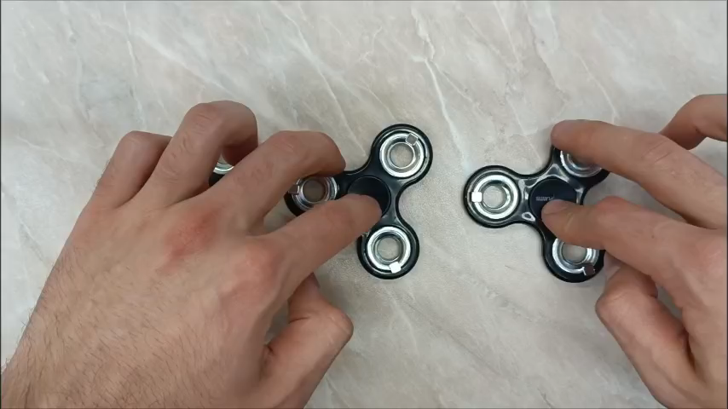
Úvodní sledování
Úvod
Rychle rotující spinner se vůči nehybnému spinneru chová téměř jako permanentní magnet
Chování dvou spinnerů při nízkých otáčkách je chaotické
Chování více jak dvou spinnerů zároveň se též chová nepředvídatelně
Notes:
Prvním krokem našeho řešení bylo úvodní sledování, z něhož jsme si odnesli několik poznatků.
Rychle rotující spinner se chová jako permanetnní magnet.
Pomalé spinnery se schovají chaoticky
Více spinnerů se též chová chaoticky

Slide 5
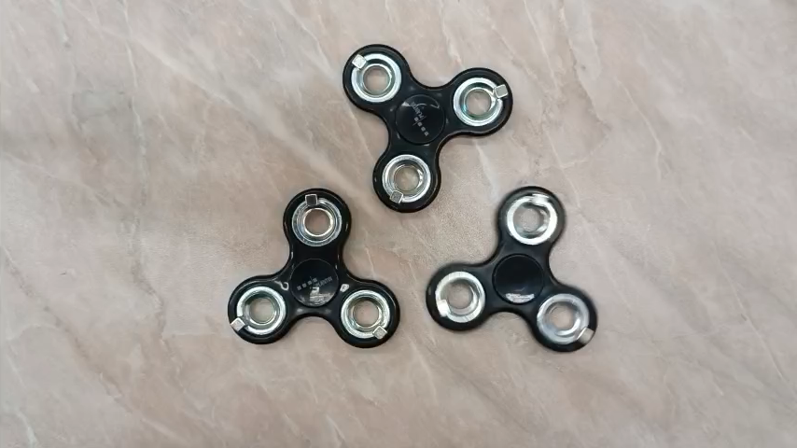
Další sledování
Dodatečné informace
Experimenty se spinnery, které nejsou umístěny v jedné řadě, vede k velmi chaotickému chování

Slide 6
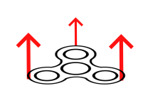
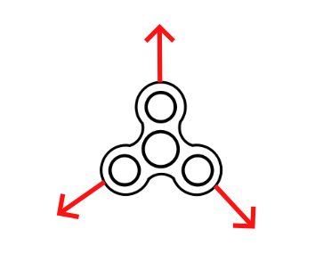
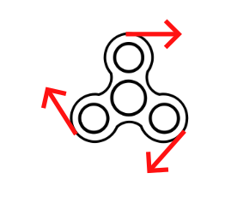
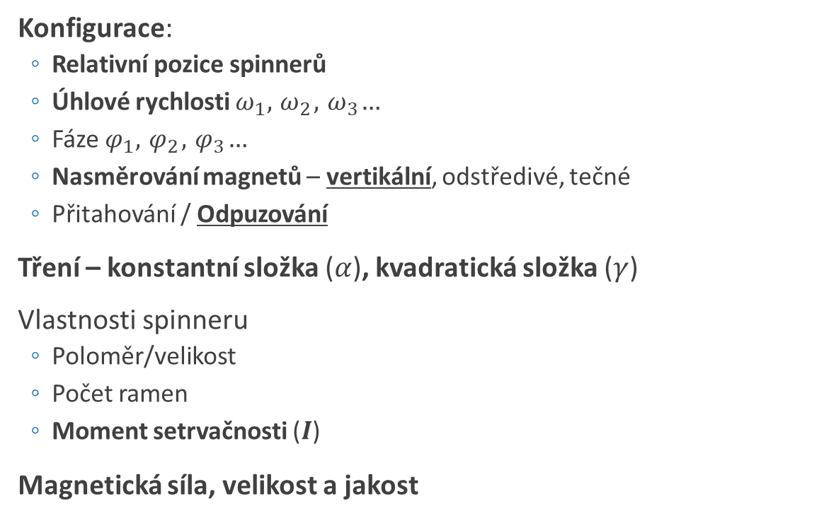
Relevantní parametry
Úvod
Konfigurace:
Relativní pozice spinnerů
Úhlové rychlosti $ω_{1},{ ω}_{2}, { ω}_{3}…$
Fáze$φ_{1},{ φ}_{2}, { φ}_{3}…$
Nasměrování magnetů – vertikální, odstředivé, tečné
Přitahování / Odpuzování
Tření – konstantní složka ($α$), kvadratická složka ($γ$)
Vlastnosti spinneru
Poloměr/velikost
Počet ramen
Moment setrvačnosti ($I$)
Magnetická síla, velikost a jakost
Vertikální
Odstředivé
Tečné
Notes:
Když už jsme si problém osahali, přichází na řadu druhý krok a tím je určení relevantních parametrů.
Ty si rozdělíme do několika kategorií:
konfigurace, která zahrnuje pozice, rychlosti a nasměrování magnetů
dále tření, ke kterému se dostaneme za chvíli
vlastnosti spinneru jako velikost a moment setrvačnosti
nakonec vlastnosti magnetů - jako síla a velikost
--------------------------------------------------------
Vybrali jsme vertikální orientaci
Jiné konfigurace by možná byly lepší, jelikož magnetická B-složka je nenulová

Slide 7
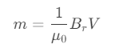
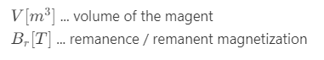
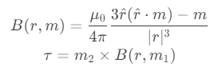
Relevantní jevy
Model
Magnetická interakce
Použity byly krychlové NdFeB magnety (5mm, jakost N35)
Každá magnet je modelován jako magnetický dipól
Silová interakce:
Momentová interakce kvůli tvořenému magnetickému poli:
Další síly působící na spinner – nejsme schopni simulovat:
Koncentrické síly na ložisko spinneru => zvýšené tření
Oscilace a chrastění ložisek
Magnetic dipole moment:
Notes:
A nyní se dostáváme k modelu.
Náš model aproximuje každý magnet jako jeden magnetický dipól, jehož velikost můžeme šikovně určit pomocí tzv. remanence.
Remanence je magnetizace, kterou si látka udržuje po odstranění vnějšího magnetického pole, a závisí na materiálu, ze kterého je magnet.
Tento model je pro nás dobrý, protože magnety jsou relativně malé a můžeme pomocí něho jednoduše vypočítat síly a momenty sil působící mezi dvěma magnety.
Mezi další jevy, které však nejsme schopni simulovat, patří nějaké koncentrické síly na ložisko nebo oscilace a chrastění ložisek.
--------------------------------------------------------
Aproximace magnetickými dipóly přestává fungovat na malých vzdálenostech => FEMM

Slide 8
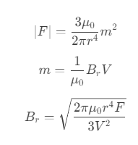
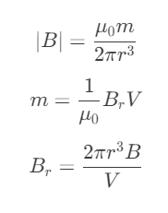
Remanence
Měření vlastností
Remanenci našich magnetů jsme schopni určit dvěma způsoby – přes generované magnetické pole; nebo přes sílu působící mezi dvěma magnety
Upravením rovnic pro sílu a magnetickou indukci získáváme:
Obě metody byly využity:
Síla byla měřena pomocí váhy (pro jeden magnet)
Magnetické pole bylo měřeno a magnetometrem z mobilního telefonu (2, 3 a větší magnety)
Notes:
Pro naši simulaci budeme potřebovat určit remanenci našich magnetů, k čemuž použijeme předchozí dva vzorce.
Ty lehce upravíme a získáme tím 2 vzorce pro vyjádření remanence.
V experimentu poté jednoduše určíme sílu mezi magenty pomocí váhy, nebo změříme magnetické pole pomocí magnetometru v mobilním telefonu.

Slide 9
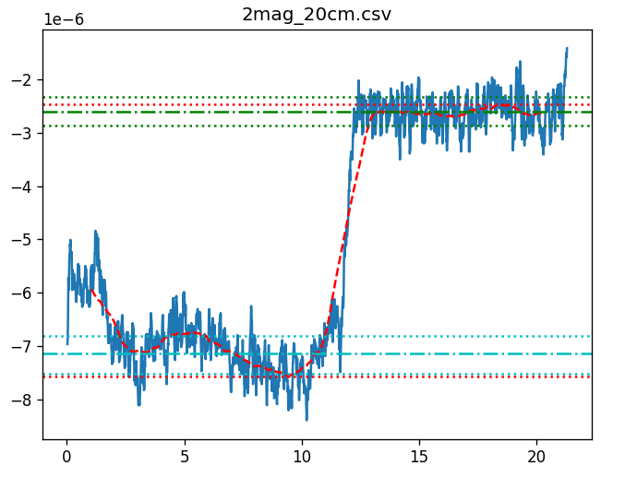
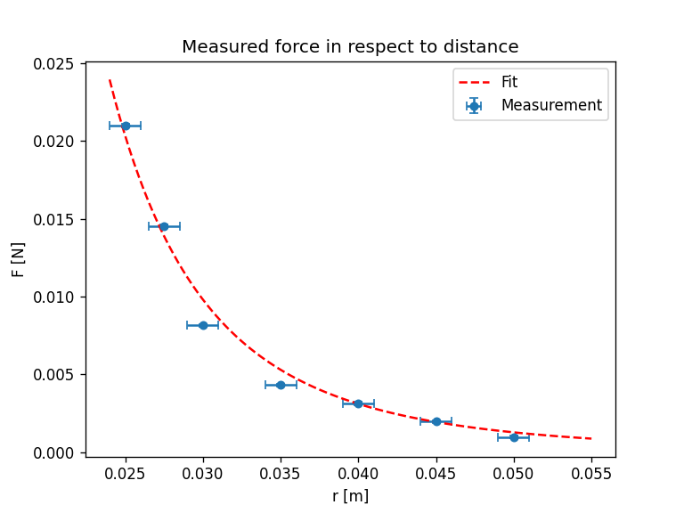
Remanence – analýza dat
Měření vlastností
Analýza měření pomocí magnetometru
Výsledky měření síly
B [T]
t [s]
Notes:
Vlevo můžeme vidět záznam měření magnetometrem.
Vpravo výsledky měření pomocí váhy.
Zde je dobré zmínit, že námi naměřená data klesají se 4. mocninou vzdálenosti, jak bychom očekávali z předchozí rovnice.

Slide 10
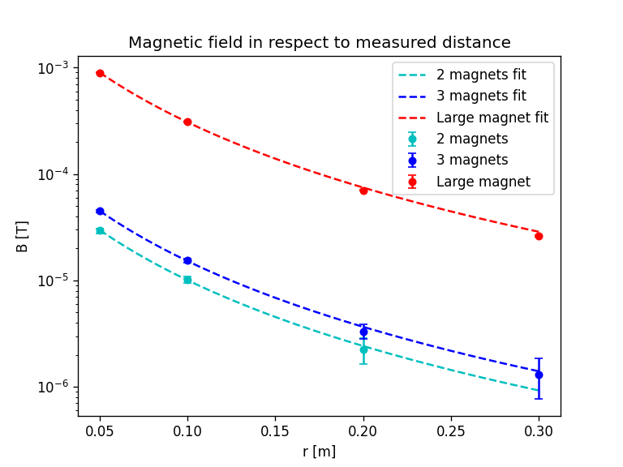
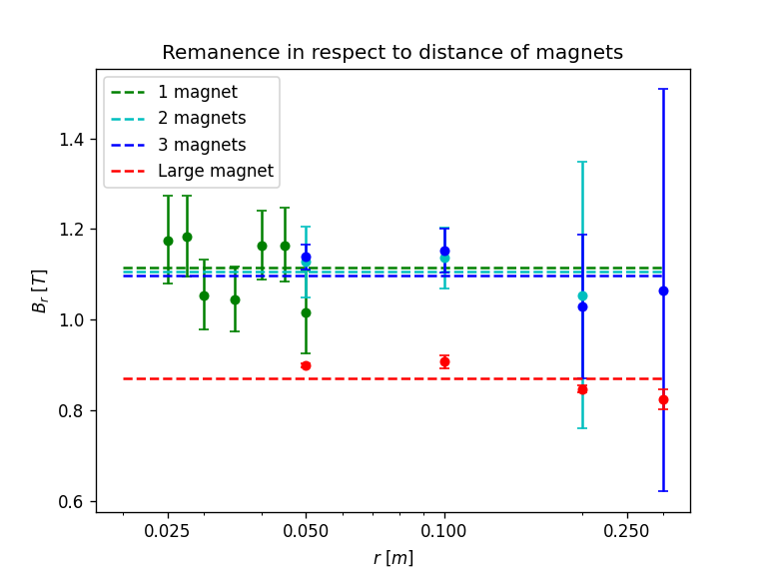
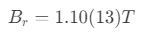
Remanence - výsledky
Měření vlastností
Měřeny byly 1, 2 a 3 krychlové magnety a větší (starší) NdFeB magnet
Notes:
Výsledky všech měření pak byly shrnuty v pravém grafu.
Z něj můžeme vyčíst, že remanence se v závislosti na vzdálenosti nemění, jak bychom čekali, jelikož se jedná o materiálovou vlastnost.
Zároveň si můžete všimnout, že jiný, větší a starší, magnet má remanenci o něco nižší.

Slide 11
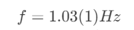
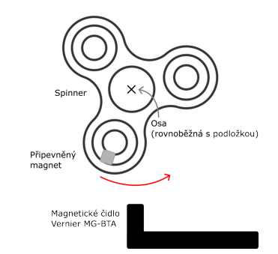
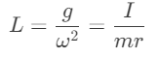
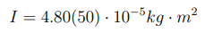
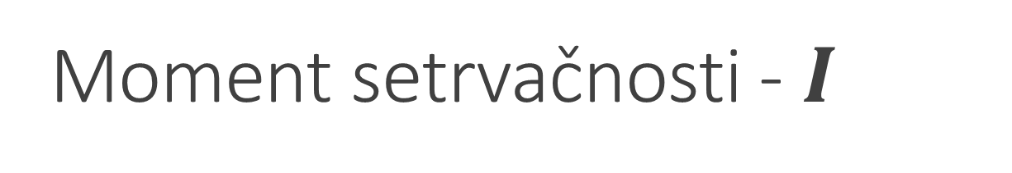
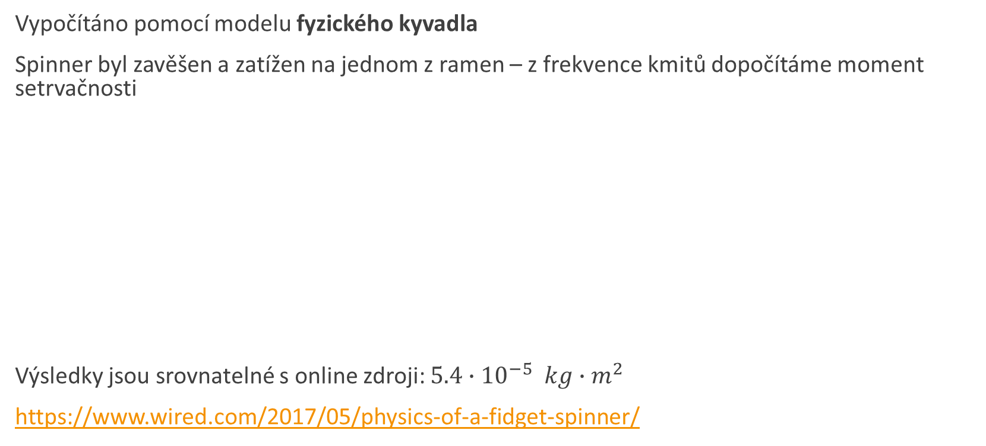
Moment setrvačnosti - $I$
Měření vlastností
Vypočítáno pomocí modelu fyzického kyvadla
Spinner byl zavěšen a zatížen na jednom z ramen – z frekvence kmitů dopočítáme moment setrvačnosti
Výsledky jsou srovnatelné s online zdroji: $5.4{∙10}^{−5} kg∙m^{2}$
https://www.wired.com/2017/05/physics-of-a-fidget-spinner/
Notes:
Další hodnotou důležitou v naší simulaci je moment setrvačnosti spinneru.
Ten můžeme určit pomocí modelu fyzického kyvadla – spinner jednoduše zavěsíme a necháme oscilovat.
Z frekvence jsme pak schopni dopočítat moment setrvačnosti, který je srovnatelný s externími zdroji.
--------------------------------------------------------
Moment of inertia = moment setrvačnosti
Angular momentum = moment hybnosti
Torque = moment síly
Physical pendulum = fyzické kyvadlo

Slide 12
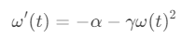
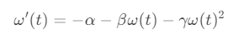
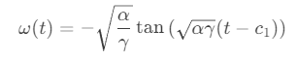
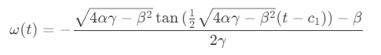
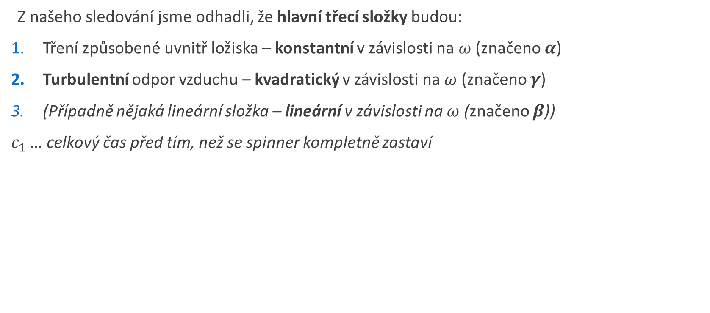
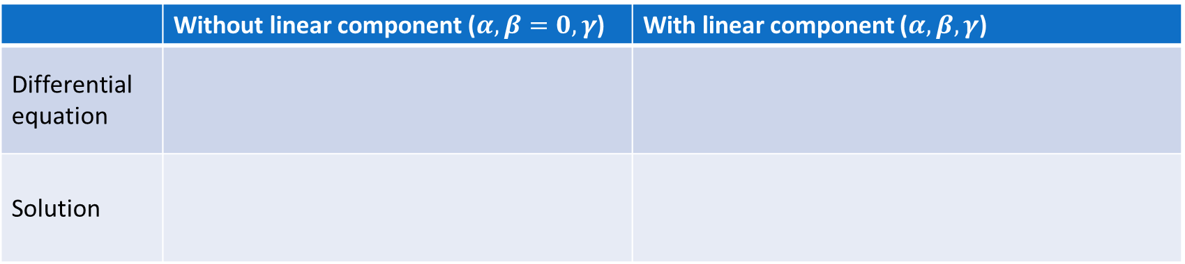
Tření – Analytické řešení
Tření
Z našeho sledování jsme odhadli, že hlavní třecí složky budou:
Tření způsobené uvnitř ložiska – konstantní v závislosti na $ω$ (značeno $α$)
Turbulentní odpor vzduchu – kvadratický v závislosti na $ω$ (značeno $γ$)
(Případně nějaká lineární složka – lineární v závislosti na $ω$ (značeno $β$))
$c_{1}$ … celkový čas před tím, než se spinner kompletně zastaví
 | Without linear component ($α,β=0, γ$) | With linear component ($α,β,γ$)
Differential equation
Solution
Notes:
Poslední jev, který musíme simulovat, je tření.
Ze sledování jsme odhadli, že hlavní třecí složky budou pocházet z:
tření uvnitř ložiska, které je nezávislé na rychlosti a označíme ho alfa
a z turbulentního odporu vzduchu, který roste kvadraticky s rychlostí a označíme ho gamma
Nakonec jsme se snažili zakomponovat i lineární složku beta, ale ukázalo se, že ta není fyzikálně signifikantní a tak jsme ji později zavrhli.
Pomocí těchto dvou/tří koeficientů můžeme sestavit diferenciální rovnici, která má analytické řešení.
--------------------------------------------------------
Lineární složka by mohla být např.: laminární odpor vzduchu (Stokes‘ drag)

Slide 13
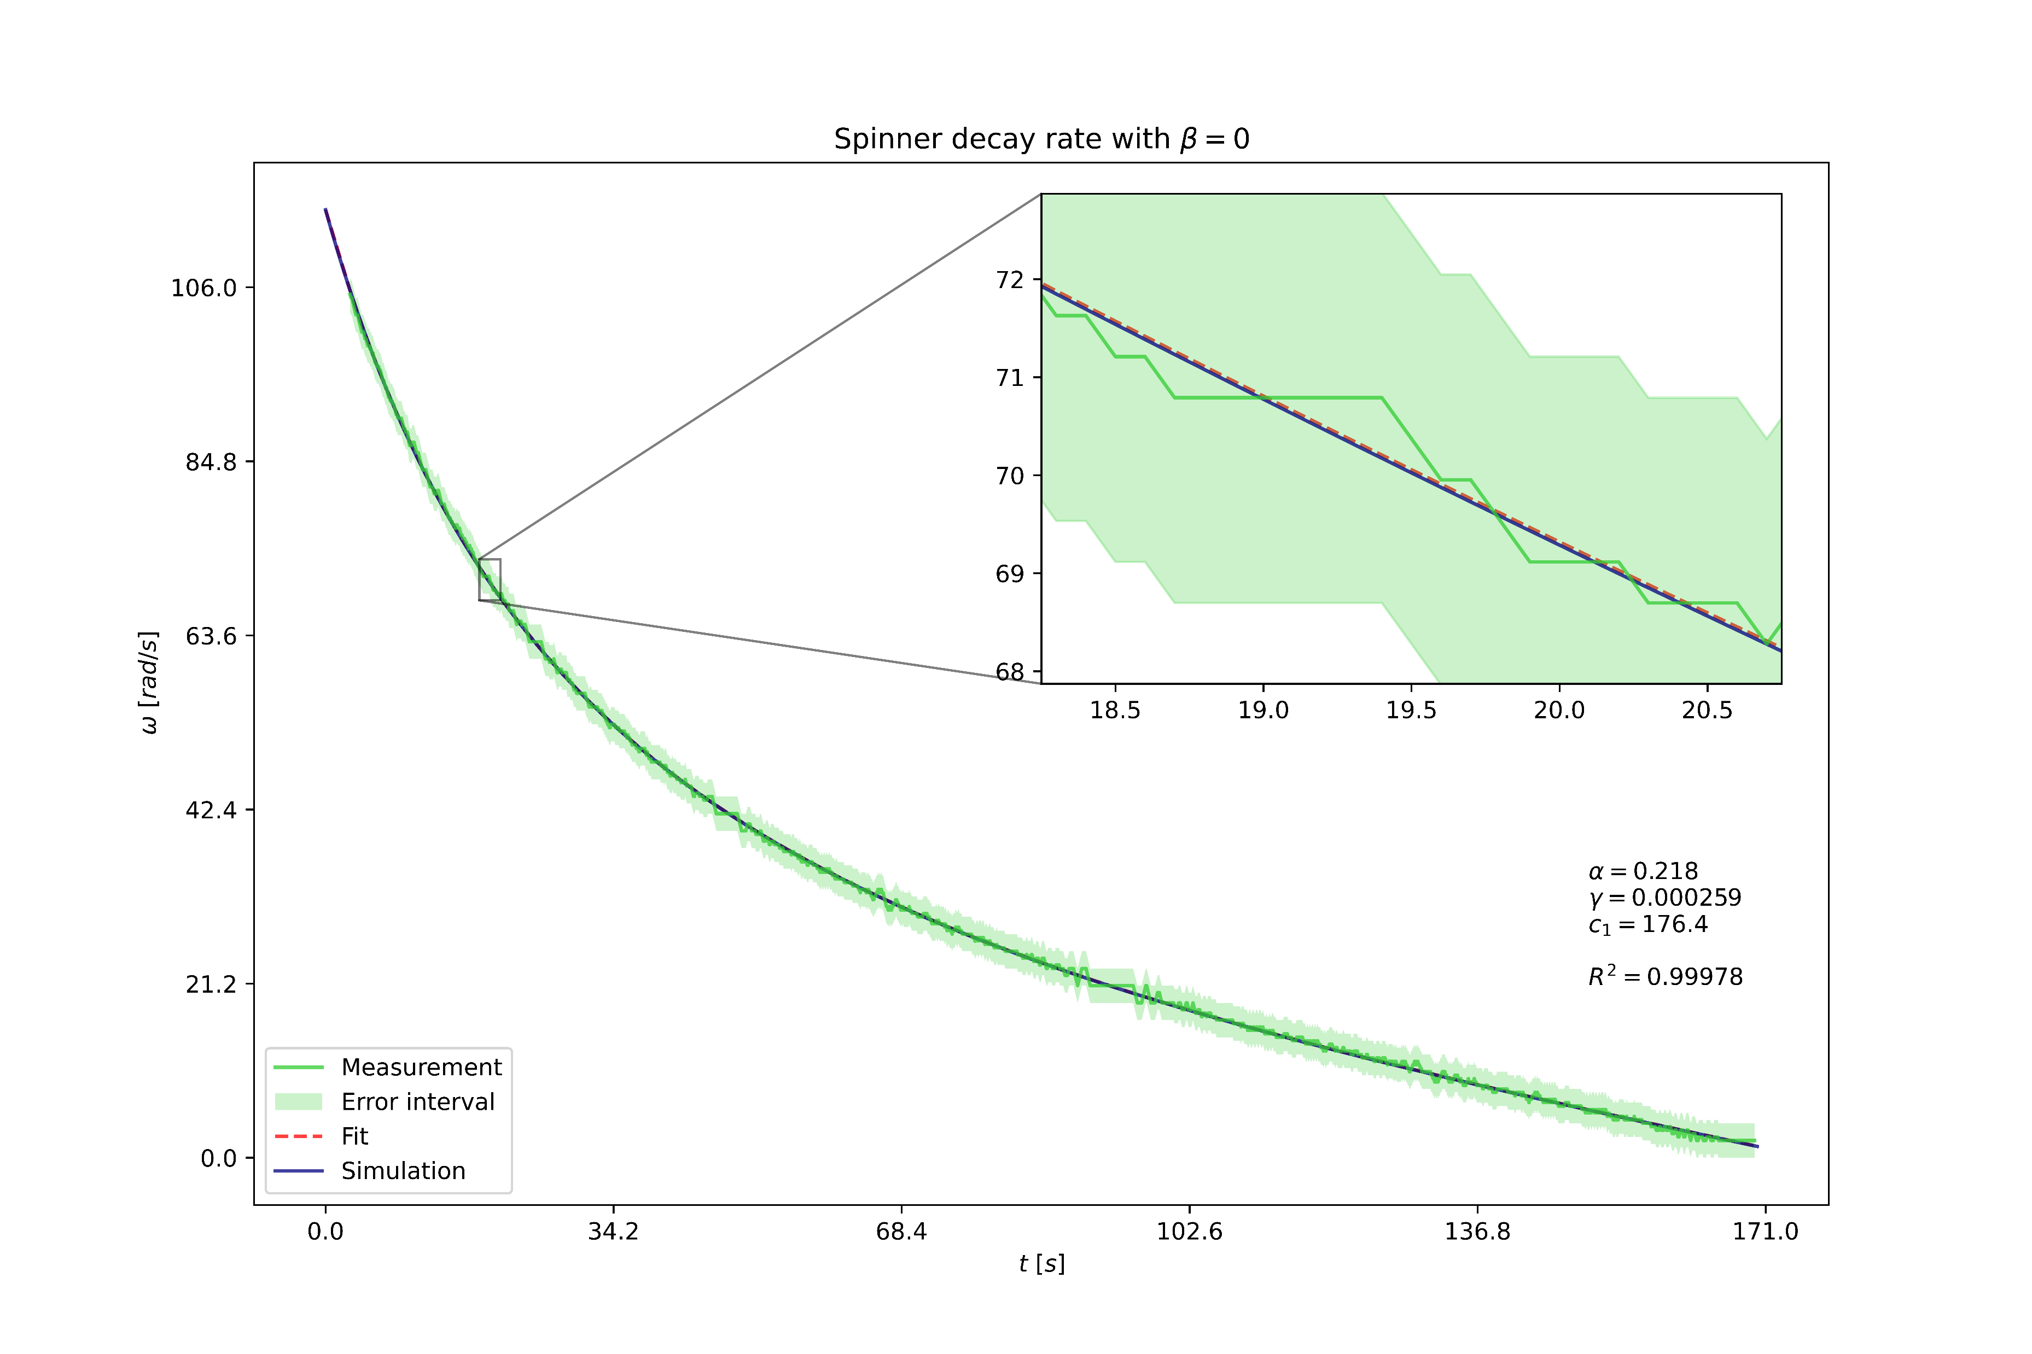

Tření – Srovnání modelů
Tření
Notes:
Na tomto slidu můžete vidět srovnání našeho analytického řešení (červeně) s naměřenou rychlostí spinneru (zeleně).
Vlevo nezapočítáváme lineární koeficient, vpravo ano. V obou případech je však shoda velmi dobrá.

Slide 14
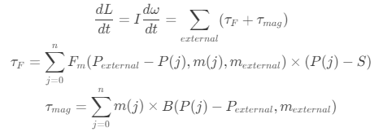
Simulace - Implementace
Simulace
Diskrétní simulace = předpovídání budoucího stavu z momentálního stavu (časová diskretizace)
Začáteční stav jednoho spinneru obsahuje informace o:
Pozici spinneru, jeho fázi a úhlové rychlosti (pouze ve 2D)
Poté je proveden výpočet interakcí každého magnetu s každým jiným
Z těchto hodnot je dopočítána změna momentu hybnosti (resp. úhlové rychlosti):
Pro zlepšení odhadu je použita metoda Runge-Kutta 4. stupně
Notes:
A nyní se konečně dostáváme k samotné simulaci.
Jedná se o diskrétní simulaci, což znamená, že se pomocí nějakých pravidel snažíme předpovědět budoucí stav ze stávajícího stavu.
Tomuto procesu rozdělení nějakého spojitého jevu na diskrétní momenty se říká časová diskretizace.
Začáteční stav spinneru tedy obsahuje všechny potřebné informace, jako pozici, rychlost a úhel
a z těch poté vypočítá moment síly působící na spinner kvůli magnetickým interakcím.
Řídící rovnice jsou zde:
Moment síly, neboli změna momentu hybnosti je součet všech interakcí externích magnetů.
A silová a momentová složka je popsána takto.
K dalšímu zpřesnění simulace ještě využíváme metodu Runge-Kutta 4. stupně.
--------------------------------------------------------
Typy simulací:
- Stochastické: náhodná čísla, finanční matematika, simulování trhu
- Discrete event simulation (DES; diskrétní simulce)
- continuous dynamic simulations: numerická řešení diferenciálních rovnic
- Monte Carlo: náhodné zvorkování
Runge-Kutta metody: rodina iterativních metod pro řešení diferenciálních rovnic využívající časové diskretizace

Slide 15
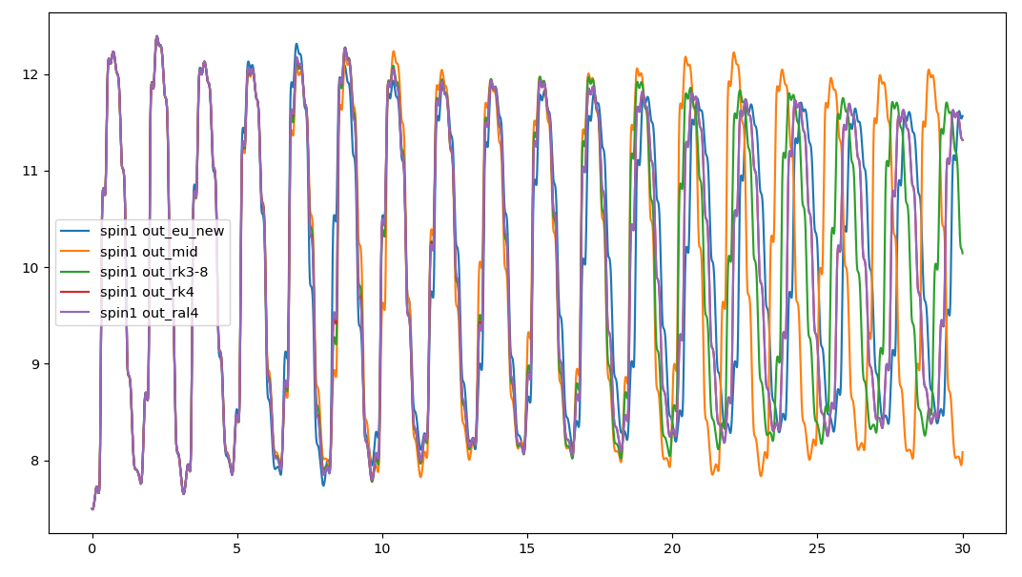
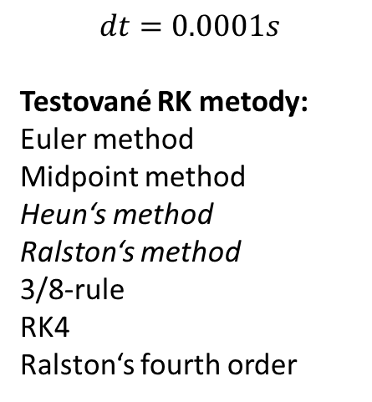
Simulace – Metody
Dodatečné informace
$$dt=0.0001s$$
Testované RK metody:
Euler method
Midpoint method
Heun‘s method
Ralston‘s method
3/8-rule
RK4
Ralston‘s fourth order

Slide 16
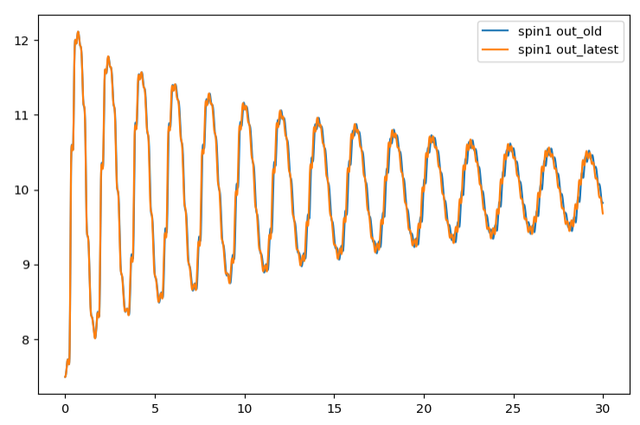
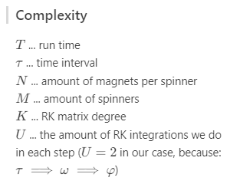
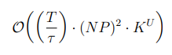
Simulace – Metody
Dodatečné informace
Single RK4 pass (blue) versus
Double RK4 pass (orange)

Slide 17
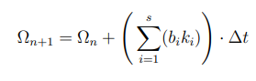
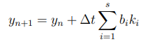
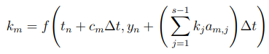
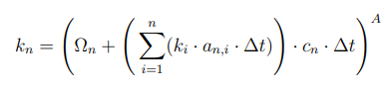
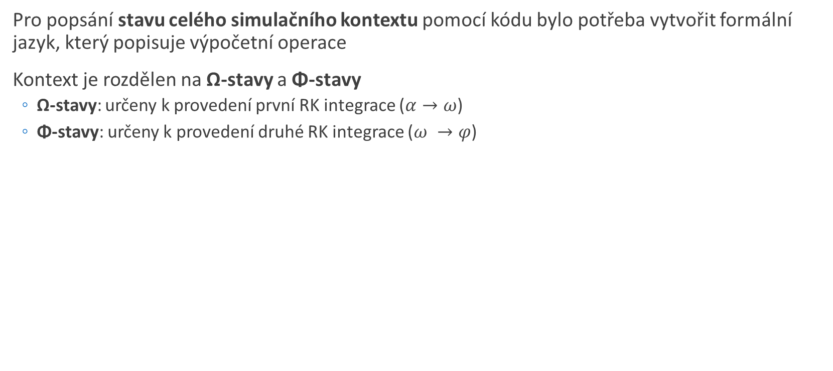
Simulace - Formalizace
Simulace
Pro popsání stavu celého simulačního kontextu pomocí kódu bylo potřeba vytvořit formální jazyk, který popisuje výpočetní operace
Kontext je rozdělen na Ω-stavy a Φ-stavy
Ω-stavy: určeny k provedení první RK integrace ($α→ω$)
Φ-stavy: určeny k provedení druhé RK integrace ($ω →φ$)
Původní předpis obecné RK metody
Formalizovaný předpis pomocí Ω-stavu

Slide 18
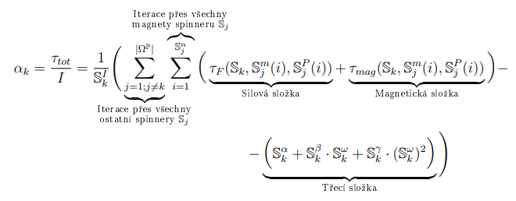
Simulace – Formalizované výpočty
Dodatečné informace
Notes:
Two RK4 passes

Slide 19
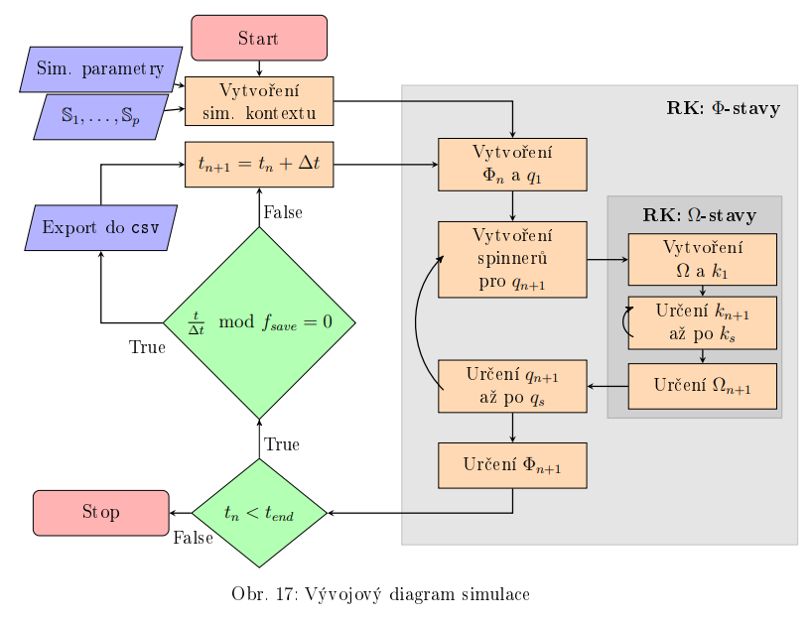
Simulace - Souhrn
Simulace
https://rudytak.github.io/cdn/TMF37task10/index.html
Notes:
Celý průběh simulace pak můžeme shrnout v tomto vývojovém diagramu:
Vytvoříme simulační kontext a definujeme simulační parametry a všechny spinnery
Vytvoříme tzv. phi-stav, který se stará o integraci úhlové rychlosti, abychom získali nový úhel
Pro toto je však ještě potřeba provést druhou integraci, abychom z momentu síly získali novou úhlovou rychlosti
Tento proces opakujeme jak dlouho je potřeba

Slide 20
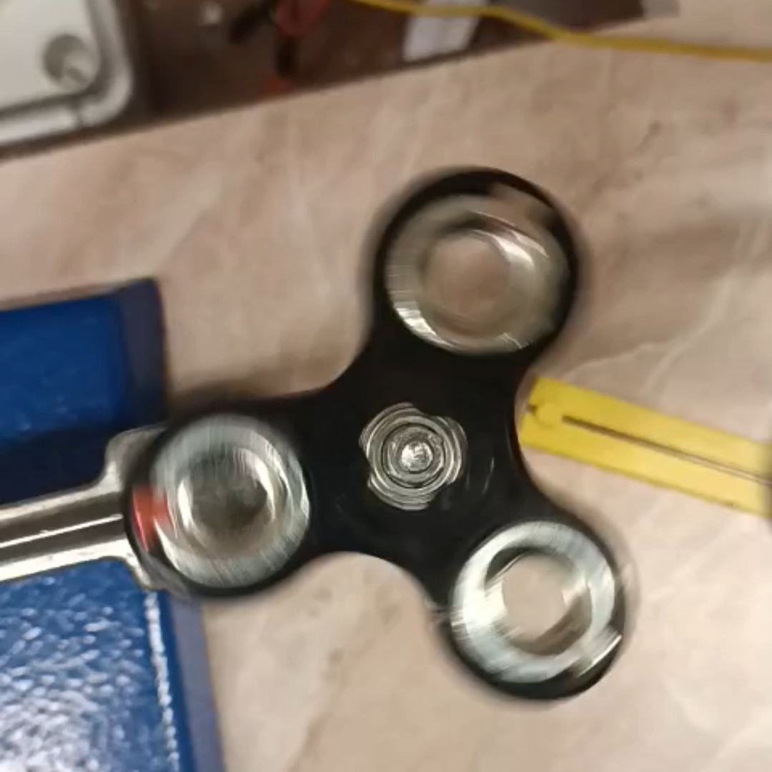
Magnetické vázání
Experiment
Dva spinnery (z nichž je jeden hnaný) rotující přibližně stejnou rychlostí => magnetické vázání (udržování stejné rychlosti)
Pomalé změny rychlosti hnaného spinneru vázání nenaruší; rychlé změny mohou vázání přerušit
Čím nižší je hnací rychlost, tím menší je interval přijatelných rychlostí hnaného spinneru pro vázání
Jiné poměry rychlostí (módy) jsou také možné, ale interval přijatelný rychlostí se zmenšuje
Možné módy (2:1, 3:1, …, 1:2, 1:3, …)
Notes:
Nyní se vrátíme k experimentům a podíváme se na magentické vázání.
Pokud máme dva spinnery a jeden z nich roztáčíme motorem, ten druhý se může začít také točit a udržovat si svou rychlost.
Toto je magnetická vazba.
Zároveň jsme však schopni vytvářet i jiné módy vazeb, což znamená, že poměr otáčení není pouze 1:1.
Můžeme tedy mít hnací spinner, který se otáčí nějakou rychlostí, ale hnaný spinenr se otáčí poloviční, nebo dvakrát vyšší, rychlostí.

Slide 21
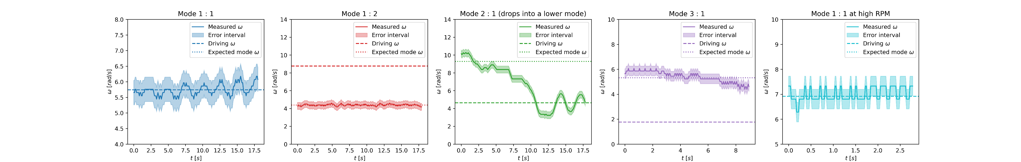
Magnetické vázání - výsledky
Experiment
Notes:
Na těchto výsledcích našich měření můžeme sledovat hned několik módů.
Nejzajímavější je však případ 2:1, kdy hnaný spinner spadnul z vyššího módu na mód nižší, kolem kterého osciloval.
Podobná oscilace je i u módu 1:1.

Slide 22
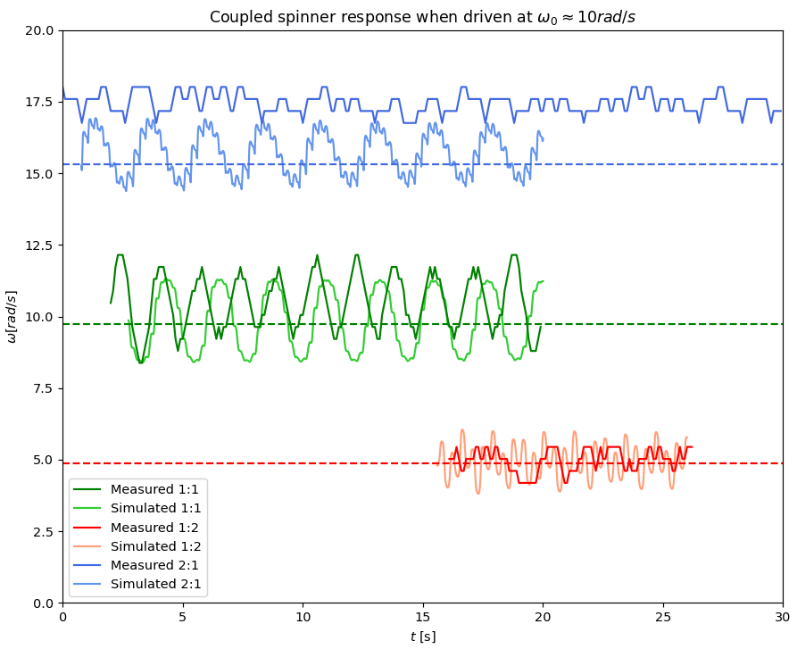
Magnetické vázání - simulace
Experiment + Simulation
Oscilace rychlosti kolem ekvilibria odpovídajícího celočíselnému poměru byly sledovány i simulovány
Notes:
Tuto oscilaci kolem nějakého rychlostního ekvilibria jsme bylo schopni také simulovat, jak je možné vidět na tomto grafu.

Slide 23
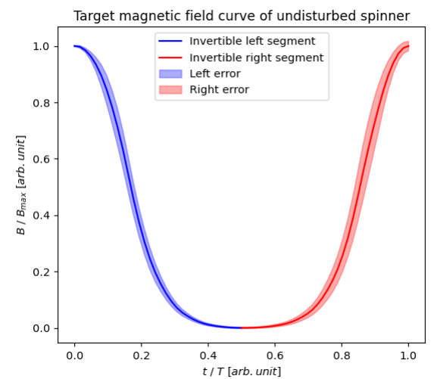
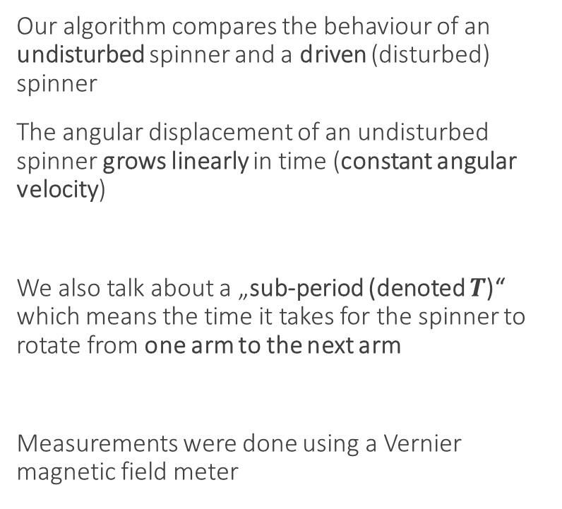
Sub-period behaviour
Dodatečné informace
Our algorithm compares the behaviour of an undisturbed spinner and a driven (disturbed) spinner
The angular displacement of an undisturbed spinner grows linearly in time (constant angular velocity)
We also talk about a „sub-period (denoted $T$)“ which means the time it takes for the spinner to rotate from one arm to the next arm
Measurements were done using a Vernier magnetic field meter

Slide 24
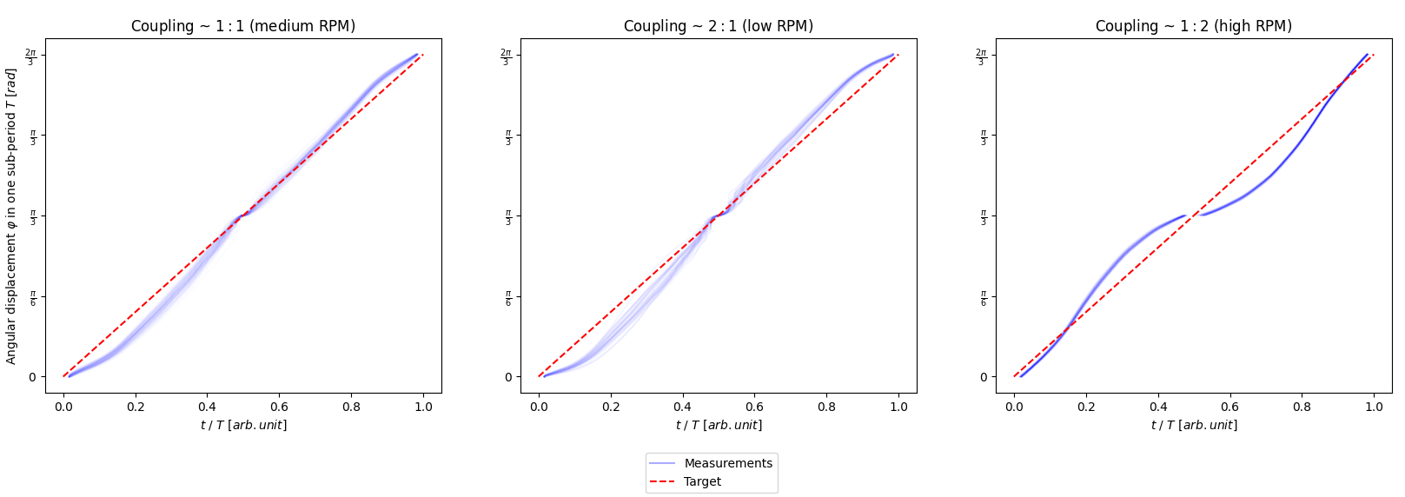
Sub-period behaviour - Angle
Dodatečné informace

Slide 25

Sub-period behaviour - Velocity
Dodatečné informace
The extremely high error is due to the algorithm used, which has high uncertainty when the tangent is close to 0
Many other phenomena, like the rattling of the bearing, might be having effect on the real velocity during one sub-period => simulation and measurement doesn‘t match up too well

Slide 26

Přenos momentu síly - aparatura
Experiment
Na hnaný spinner je připevněn kovový plech, který zvyšuje odpor vzduchu, což je naše zátěž
Z rychlosti, při které se vazba rozbije, jsme pak schopni dopočítat množství přeneseného momentu síly
Notes:
Když už víme, že jsme schopni vazbu vytvořit, přichází otázka toho, jak velký moment síly jsme pomocí ní schopni přenést.
Abychom toto zjistili, upravili jsme hnaný spinner tak, že jsme k němu připevnili lehkou brzdnou vrtuli.
Tímto jsme zvýšili odpor vzduchu, což bude naše zátěž.
Přenesený moment síly pak poměrně jednoduše dopočítáme pomocí nejvyšší dosažené rychlosti, při které se vazba nerozbije.

Slide 27




Air drag
Torque transfer
The $γ$ parameter has increased tenfold after adding the resisitive plate
A naive air drag model could also be devised like so:

Slide 28

Braking torque
Torque transfer
The braking torque grows quadratically in respect to angular velocity
The naive air drag model is not far off
We can use this to get the torque transferred to the coupled spinner

Slide 29


Přenos momentu síly
Experiment
Přenos momentu byl měřen v závislosti na: vzdálenosti spinnerů, počtu magnetů
Notes:
Přenesený moment jsme pak sledovali v závislosti na dvou parametrech: vzdálenosti spinnerů a počtu magnetů.
Moment roste přibližně lineárně s počtem magnetů, ale opět klesá se čtvrtou mocninou vzdálenosti.
Přenesený moment síly je však velmi malý.

Slide 30


Torque transfer efficiency
Torque transfer
We measured the transfer efficiency in respect to: spinner to spinner distance, magnet count
The efficiency is very low (<1%) !FIX THIS! !FIX GRAPHS!
Notes:
(There is no physical background, to support the actual shape of the fit)

Slide 31
Torque transfer improvements
Torque transfer
Some of the reasons, why the efficiency is so low:
In normal magnetic transmissions, alternating pole-pairs are used instead of individual magnets with the same orientation
The magnetic field lines travel mostly through air, thus decreasing the efficiency
The torque on the magnetic moments in the vertical orientation is always zero – changing the orientation could improve the efficiency
The magnets are only repelling each other, which keeps them at high potential energies, thus destabilizing the system

Slide 32

Drag – External magnetic field
Dodatečné informace
The large magnet is modeled as a single magnetic dipole at its center
Notes:
Draw the magnet layout!!

Slide 33




Magnetické převodovky
Magnetické převody
Změny potřebné pro zvýšení přenášeného momentu:
Redukování vzdálenosti magnetů
Zvýšení síly magnetů
Používání pólových párů (PP) $→$ magnetický zub
Pomocí magnetických zubů můžeme vytvářet magnetické ekvivalenty téměř všech standardních mechanických ozubených převodů
Lepší než ekvivalenty mechanických převodů jsou však komplexnější převody používající modulátor
Notes:
Na principu podobném našim spinnerům fungují i magnetické převody, které jsou řádově silnější.
Hlavním rozdílem mezi spinnery a mag. převodovkami je použití pólových párů s opačnými póly vedle sebe.
Tímto se vytvoří takový pomyslný magnetický zub a pomocí toho jsme schopni vytvořit magnetické ekvivalenty všech možných ozubených soukolí.
Lepší jsou však magnetické převody, které používají tzv. modulátor.
--------------------------------------------------------
Šnekový převod
ozubený hřeben s pastorkem
kuželové ozubené kolo
vnější čelní ozubené kolo
vnitřní čelní ozubené kolo
planetové soukolí

Slide 34





Modulátorové převodovky - princip
Magnetické převody
Modulátor při správném navržení moduluje MIČ vnějšího rotoru tak, aby odpovídaly vnitřnímu počtu PP
Fixovaný vnější rotor:
Počet PP:
$$p_{in}=4 \\ p_{out}=22$$
Fixovaný modulátor:
Počet modulátorových nástavců:
Notes:
Modulátor, jak již z názvu vyplývá, moduluje magnetický tok tak, aby perioda vnějšího rototu odpovídala periodě vnitřního rotoru.
K modulování se používají látky s vysokou permeabilitou a počet modulátorových nástavců musí být roven součtu vnitřních a vnějších pólových párů.
Modulace funguje tak, že každý modulátorový nástavec je posunut o krapet menší úhel, než je úhel mezi vnějšími pólovými páry.
Tím získáváme plynulou vlnu, jejíž perioda je stejná jako perioda vnitřního rotoru.
…

Slide 35


Vlastní návrh (2. verze)
Magnetické převody
Modulátorový převodovka s poměrem 1:3
3D návrh: Fusion 360
Složeno z 5 částí:
Vnitřní rotor
Modulátor tělo
Modulátor víko
Vnější rotor tělo
Vnější rotor víko
Použity magnety NdFeB N42 3x4x22mm
$p_{in}=4;p_{out}=12;q_{m}=16$
Modulace pomocí transformátorových plechů
Notes:
No a nyní se dostáváme k mému vlastnímu návrhu.
Jedná se o modulátorovou převodovku s převodem 1:3.
Byla navržena v programu Fusion 360 a skládá se z 5 částí.
Vnitřní rotor má 4 PP, vnější 12 PP a tedy 16 modulátorových nástavců.

Slide 36



Detail návrhu
Magnetické převody
Notes:
Zde je detail a řez návrhem.
Vlevo vidíme modulátor s drážkami na vložení nástavců.
Uprostřed je vnější rotor, který v sobě má 24 otvorů pro magnety.
Vpravo je vidět řez modelem.

Slide 37
Shrnutí
Shrnutí
Byl vytvořen design základní magnetické převodovky, který je připraven podstoupit další testování
Bylo vytvořeno řešení úlohy TMF obsahující:
Sledování a popis magnetického vázání a představení vhodné aparatury
Určení přenášeného momentu síly
Funkční simulaci, která byla ověřena experimentem
Analytické řešení třecích sil působících na spinner
Představení metodiky pro určení momentu setrvačnosti a remanence
Notes:
Nakonec bych rád celou prezentaci shrnul:
Byl dosažen hlavní cíl, kterým bylo sestrojení modulátorové magnetické převodovky.
Dále bylo popsáno magnetické vázání a přenos momentu síly
Byla vytvořena a ověřena simulace
byl nalezen analytický popis třecích sil působících na spinner
A nakonec byly představeny metody jako měřit moment setrvačnosti a remanenci.

Slide 38
Zdroje
Všechny zdroje jsou uvedeny v seminární práci dostupné na: https://github.com/rudytak/TMF/blob/main/23-24/10/_SO%C4%8C/main.pdf

